Slide 1
Séance 2
Cours : Température, Dilatation thermique
    La température
    Les échelles de température
    Le principe zéro de la thermodynamique
    La dilatation thermique
TD : Exercices d'application
Travail personnel :
    Lectures des notes de cours.
    Exercice à rendre.

Slide 2
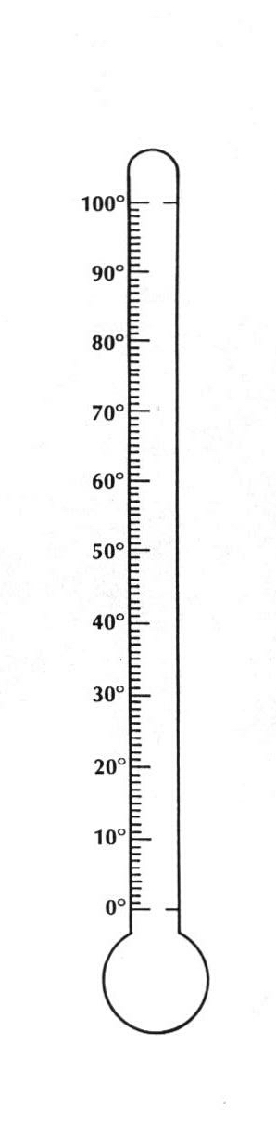
Température
?
?

Slide 3
Température
Echelles thermodynamiques
(x, y)
  Variables d’état indépendantes
Système
Le système est en équilibre thermodynamique
La température θ=f(x, y) ( exemple : θ =f(P,V) )
Si x et y demeurent constantes
Un thermomètre: est un système où l’on maintient constante l’une des variables (exemple y) .
(x(θ), y=Cst)
θ
θ=f(x)
X : Volume, pression, résistance, ddp, flux, capacité C, …
La relation θ=f(x) définit l’échelle des températures

Slide 4
Température
Capteurs de température
Dilatation thermique : Thermomètre
Résistance : Thermomètre à résistance et thermistance
Effet thermoélectrique : Thermocouple
Effet du rayonnement thermique : Mesures optiques
……

Slide 5
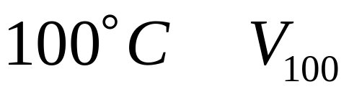
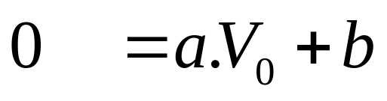
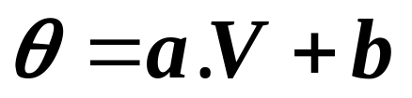
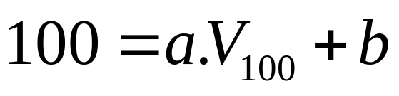
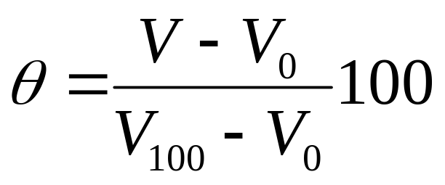
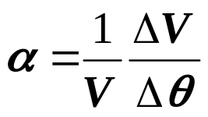
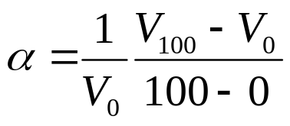
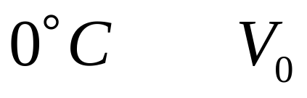
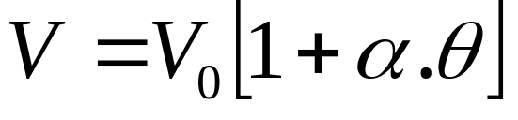
Température
Echelle centésimale : Thermomètre à liquide (x=V) : mercure, alcool, etc
  Deux points :
    θ : fusion de la glace : 0°C
    θ : ébullition de l’eau :100° C
- Cette échelles n’a aucun caractère d’universalité. α(θ) n’est pas une Cst.
- Un thermomètre ne mesure pas T mais elle la repère.

Slide 6
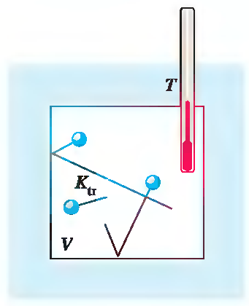
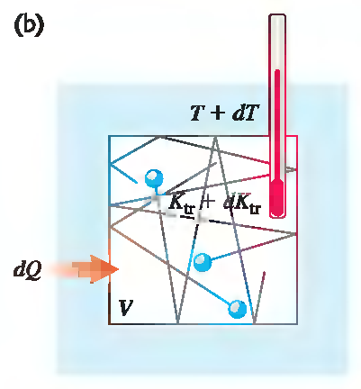

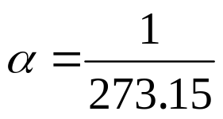
Température
La température d’un corps est la mesure de son agitation moléculaire. C’est une fonction de la proportion d’atomes excités et d’atomes à l’état fondamental d’un corps. Elle représente l’énergie moyenne d’une molécule.
(un atome excité : atome qui vibre beaucoup autour de sa position moyenne).
L’amplitude des oscillations d’un atome autour de sa position moyenne augmente avec la température. C’est ce qui provoque la dilatation, c’est à dire l’augmentation du volume d’un corps quand sa température augmente.
Cas des liquides et gaz à haute pression :
Différents gaz, sous faible pression :

Slide 7
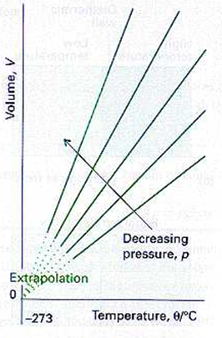
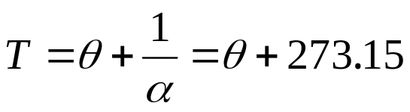
Température
Température absolue et échelle légale

Slide 8
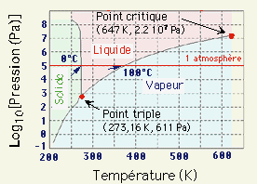
Température
Température absolue et échelle légale
Zéro Kelvin : c’est la température qui correspond à une agitation moléculaire nulle. Un corps à cette température ne peut céder de la chaleur à aucun autre. L’échelle Kelvin a 1 seul point fixe qui est par convention le point triple de l’eau à 273,16 K. (soit 0,01°C)
Problème : Quel est le double de 10°C ?
Et bien non, ce n’est pas 20°C !
Il faut convertir en Kelvin.
10 °C = 283,15 K multiplié par 2 = 566,3 K.
et pour être plus parlant donne
566,3 - 273,15 = 293,15 °C.

Slide 9


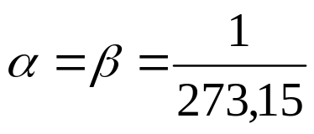
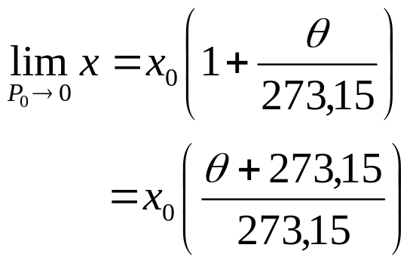

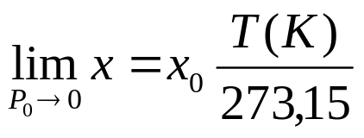
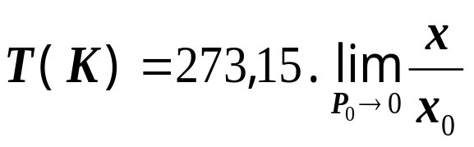
Température
Température absolue et échelle légale (à un seul point fixe)
Considérons un thermomètre à gaz :
* À pression constante (p=p₀) :
* À volume constant (V=V₀) :
Si P₀→0 les coefficient α et β tendent vers une valeur commune :
En désigne par x les variables thermodynamique V ou P :

Slide 10

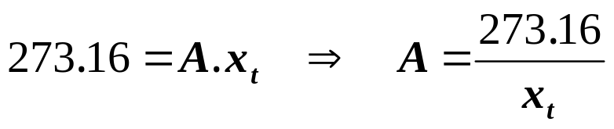
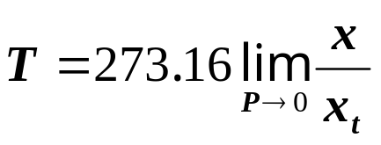
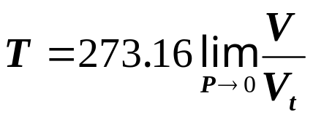
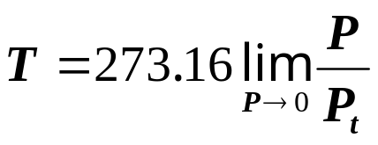
Température
Température absolue et échelle légale (à un seul point fixe)
Considérons la fonction thermométrique à un point fixe :
Attribuant arbitrairement T=273.16 (θ=0.01°C) au point triple de l’eau.
Soit x_{t} la valeur de la variable thermométrique au point triple de l’eau.
La fonction thermométrique est :
Exemple x=V :
Exemple x=P :

Slide 11
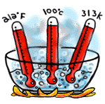

Température
Les échelles de température
Échelles employées :
Kelvin
Celsius
Rankin
Fahrenheit

Slide 12
Température
Thermomètre à résistance
Lorsque la température varie on a :
R = R₀(1 + a T + b T² + c T³ + …)
plus connue pour nous comme :
R = R₀(1 + a .T )
avec :
  T la température en °C ;
  R₀ la résistance à 0 °C ;
  a, b et c des coefficients positifs, spécifiques au métal

Slide 13
Température
Thermocouple
Deux matériaux
différents
Conducteur A
Conducteur B
θ
m
θ
a
Soudure « froide »
Ou
Jonction de référence
Soudure « chaude »
Ou
Jonction de mesure

Slide 14
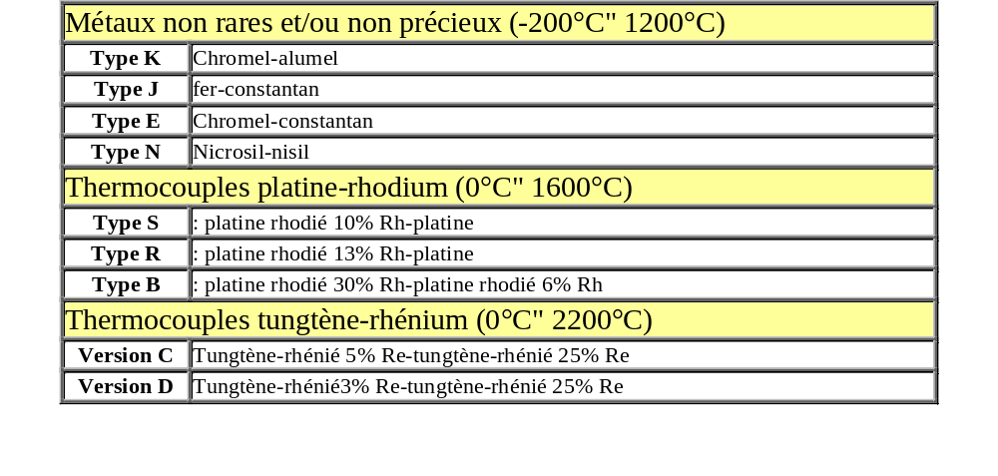
Température
Thermocouple
Les matériaux thermo-électriques :

Slide 15
Equilibre Thermique –Principe zéro de la thermodynamique
Equilibre thermique entre deux systèmes
Considérons deux systèmes A et B initialement dans les états d'équilibre E_{A} et E_{B} et mettons-les en contact par l'intermédiaire d'une cloison telle qu'il n'y ait aucune interaction mécanique
A
E_{A}
B
E_{B}
A
E_{A}
B
E_{B}
A
E’_{A}
B
E’_{B}
adiabatique .
diatherme.
On dit que les systèmes A et B sont en équilibre thermique entre eux.

Slide 16
Equilibre Thermique –Principe zéro de la thermodynamique
Cas de trois systèmes
Considérons maintenant trois systèmes A, B et C dans les états d'équilibre respectifs E_{A} , E_{B} et E_{C}
C
E_{C}
cloison adiabatique
B
E_{B}
A
E_{A}
B
E_{B}
cloison diatherme
Seuls les systèmes A et B sont en équilibre thermique entre eux. Le système C n’évolue pas.
C
E_{C}
cloison diatherme
B
E_{B}
cloison adiabatique
A
E_{A}
B
E_{B}
A est en équilibre avec C et B est en équilibre avec C.
A est en équilibre avec B

Slide 17
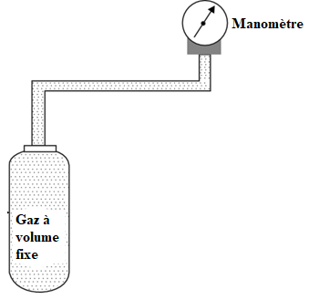
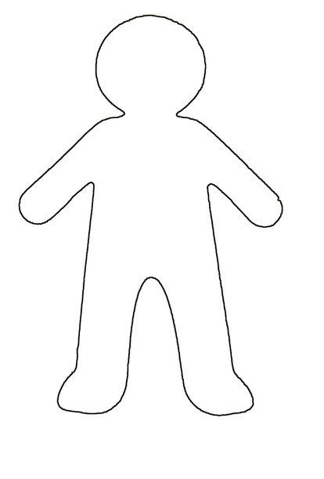
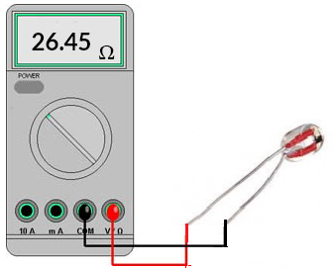
Equilibre Thermique –Principe zéro de la thermodynamique
Principe zéro de la Thermodynamique :
Le résultat précédent porte le nom de principe zéro de la Thermodynamique :
« Deux systèmes thermodynamiques en équilibre thermique avec un même troisième sont en équilibre thermique entre eux ».
A est en équilibre avec C
et
B est en équilibre avec C
A est en équilibre avec B
Résistance
A
C
B

Slide 18
    Modèle du gaz parfait
GAZ PARFAITS
■ Molécules assimilables à des points immatériels (sans volume propre)
■ Molécules très éloignées les unes des autres, sans force d'interaction (parfaitement indépendantes)
■ Les forces de répulsion ne se manifestent que lors des chocs élastiques, sans perte d'énergie cinétique totale entre deux molécules (E1 + E2 = E1' + E2')

Slide 19
    Modèle du gaz parfait
DESCRIPTION MACROSCOPIQUE
■ Lois observables traduisant la dépendance entre les variables d'état du gaz parfait :
⇨ quantité de matière
⇨ volume
⇨ pression
⇨ température
DESCRIPTION MICROSCOPIQUE
■ Théorie cinétique des gaz (comportement des molécules réelles lors des collisions)

Slide 20
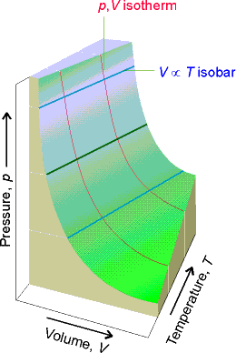
    Modèle du gaz parfait
DESCRIPTION MACROSCOPIQUE
L’état d’un gaz parfait dépend de :
- son nombre de moles n
- sa pression P
- son volume V
- sa température T
On note le gaz (n, P, V, T) par :
    Equation d’état des gaz parfaits
P.V = n.R.T
K
Pa
cste = 8,31 SI
m³
mol
seul intervient le nombre de molécules et non leur nature…

Slide 21
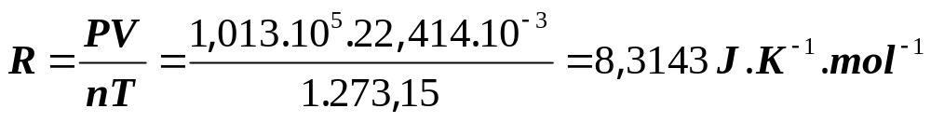
    Modèle du gaz parfait
DESCRIPTION MACROSCOPIQUE
CONSTANTE DES GAZ PARFAITS
D'après la loi d'Avogadro, pour une mole de gaz, le volume molaire gazeux normal est de 22,414 litres (0,022414 m³) à 0°C (273,15 K) sous une atmosphère (1,013.10⁵ Pa), soit :
R = 8,3143 J.K⁻¹.mol⁻¹, en unités internationales (Pa = N/m² et J = N.m)

Slide 22
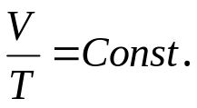
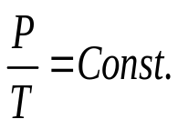
    Modèle du gaz parfait
DESCRIPTION MACROSCOPIQUE
RELATIONS PARTICULIÈRES ENTRE VARIABLES D'ÉTAT:
Loi de CHARLES-Gay LUSSAC
A volume constant , la pression d'une quantité constante de gaz augmente proportionnellement avec la température:
A pression constante , le volume d'une quantité constante de gaz augmente proportionnellement avec la température
Volume
Pression
Volume V₁
Pression P₁
V₂ > V₁
P₂ > P₁
V₃ > V₂
P₃ > P₂
-273.15°C
Température
-273.15°C
Température
Loi de Charles
Loi de Gay Lussac
Loi de Mariotte : Quand un gaz est à température constante, le produit nRT est constant. Donc le produit PV est aussi constant
PV
Isotherme du gaz parfait
Isotherme du gaz réel
P

Slide 23
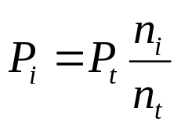
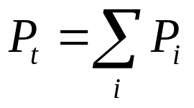
    Modèle du gaz parfait
DESCRIPTION MACROSCOPIQUE
    Mélange gazeux parfait : Pression partielle
■ La pression partielle d'un gaz dans un mélange peut être définie comme la pression qu'il exercerait s'il occupait seul le même volume que le mélange, à la même température.
■ Loi de Dalton
Chaque gaz apporte une contribution proportionnelle à sa fraction molaire et la pression totale du mélange est la somme des pressions partielles.
■ Dans une enceinte de volume V, à température T, un mélange gazeux, constitué de n_{a} moles de gaz A, n_{b} de gaz B et n_{c} de gaz C, exerce une pression totale P_{t} :
P_{t} V = (n_{a} + n_{b} + n_{c}) RT et P_{a} V = n_{a} R.T
P_{b} V = n_{b} R.T
P_{c} V = n_{c} R.T
(P_{a} + P_{b} + P_{c}) V = (n_{a} + n_{b} + n_{c}) R.T
Soit :

Slide 24
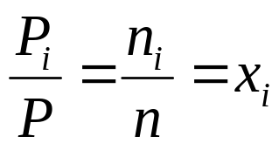
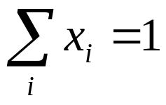
    Modèle du gaz parfait
    Mélange gazeux parfait :
Fraction molaire :
Divisons P_{i}.V = n_{i}.R.T par P.V = n.R.T, on obtient :
=> x_{i} est la fraction molaire du gaz i dans le mélange.
ex : la fraction molaire de l’O₂ dans l’air vaut environ 21 %.
=> La donnée d’un mélange gazeux en % s’applique aux pressions et moles.

Slide 25
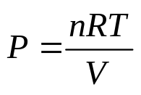
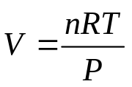

    Modèle du gaz parfait
Représentions graphiques des transformations des gaz parfaits
P
V
P₃
P
V₃
P₂
V₂
T₃
V₁
P₁
T₂
T₁
0
0
T
0
V
T
Notion de volume molaire:
C’est le volume occupé par mole de gaz :
Remarque :
Les propriétés des gaz parfaits vus ci-dessus ne dépendent pas de la nature des molécules de gaz.
Il faut par contre mentionner les conditions de température et de pression,

Slide 26
    Modèle du gaz parfait
DESCRIPTION MICROSCOPIQUE
THÉORIE CINÉTIQUE DES GAZ
■ Description microscopique à partir d'une théorie considérant que les effets macroscopiques observés sont la résultante statistique des comportements individuels d'un grand nombre de molécules (mole)
■ Hypothèses :
◆ molécules ponctuelles, en mouvement incessant et désordonné, sans interaction
◆ déplacement en ligne droite entre chaque collision
◆ chocs élastiques (conservation de EC)
◆ Les molécules n'ont pas toutes la même vitesse, la même direction, ni la même EC individuelle, mais EC totale est constante

Slide 27
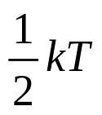
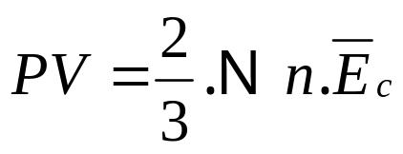


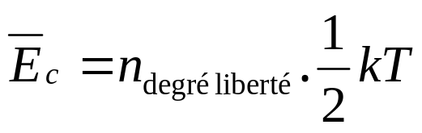
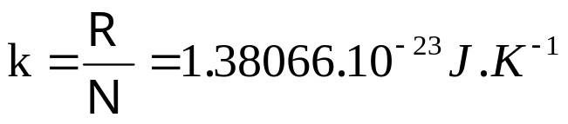
    Modèle du gaz parfait
DESCRIPTION MICROSCOPIQUE
THÉORIE CINÉTIQUE DES GAZ
■ Résultats importants :
En mécanique statistique, on montre que :
l’énergie cinétique moyenne relative à un degré de liberté de translation (ou de rotation)
d’une particule est égale à :
T : Température du système
k : Constante de Boltzmann
Le produit :
: Energie cinétique moyenne d’une particule

Slide 28
    Modèle du gaz parfait
DESCRIPTION MICROSCOPIQUE
THÉORIE CINÉTIQUE DES GAZ
DISTRIBUTION DE L'ÉNERGIE CINÉTIQUE D'UN GAZ ET ÉVOLUTION AVEC LA TEMPÉRATURE
nombre de
molécules
Les molécules n'ont pas toutes la même vitesse.
Quand T augmente, les E_{c} sont plus élevées mais aussi plus "dispersées".
T
1
T
2
T
3
T
1
<
T
2
<
T
3
E
C
DISTRIBUTION DE MAXWELL - BOLTZMANN

Slide 29
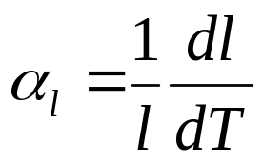
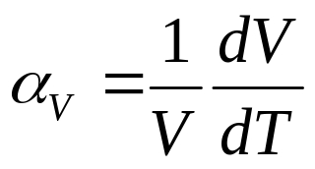


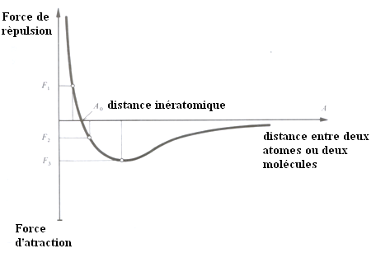

    Effets de température sur les autres états de la matière
Dilatation thermique des solides et des liquides
α_{l} : coefficient de dilatation linéaire
α_{V} : coefficient de dilatation volumique
Cas d’un corps isotrope :

Slide 30
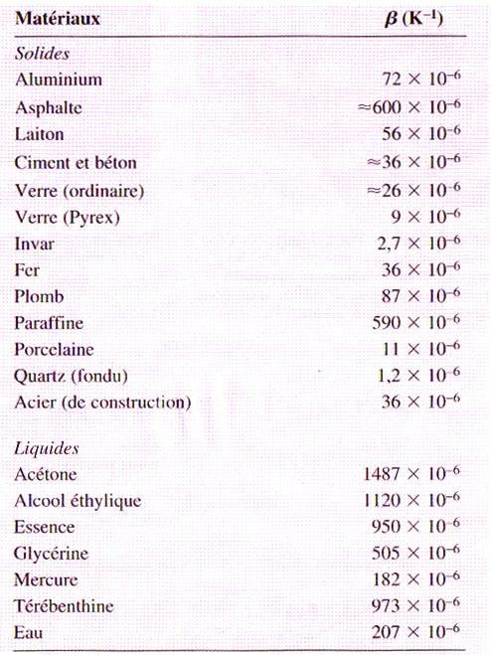
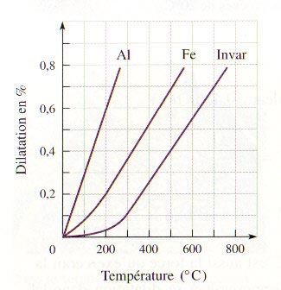
    Effets de température sur les autres états de la matière
Dilatation des solides
Dilatation linéaire
Dilatation volumique à 20°C

Slide 31
Les systèmes thermo-élastiques physiques (S.T.E.P.)
Exercices d’applications :
Coefficients de dilatation linéaire d'un solide.
Soit α_{l} le coefficient de dilatation linéaire à pression constante d'un solide rectangulaire plat de côtés a et b. Une augmentation ΔT de sa température entraîne une augmentation de Δa et Δb des deux côtes.
a) Déterminer l'augmentation de l'aire de ce solide lorsque Δa et Δb sont petits devant a et b.
b) Quelle est la relation entre α_{l} et le coefficient de dilatation à pression constante α ?

